Slide 1
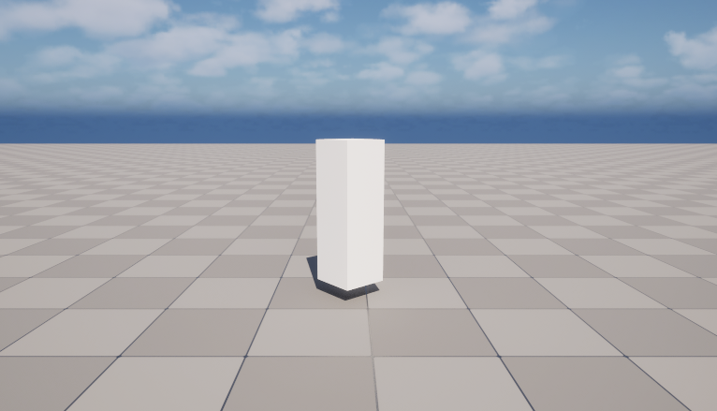
Characterでプレイヤー作成
Characterクラスから操作可能なプレイヤーを作成します。

Slide 2
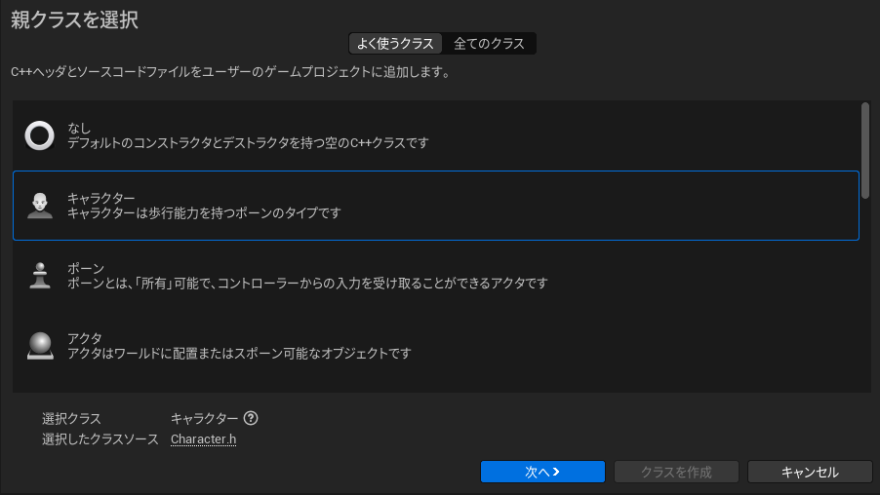
Characterでプレイヤー作成
新規プロジェクトを作成して、C++クラスを作成します。
親クラスはCharacterを選択しましょう。

Slide 3
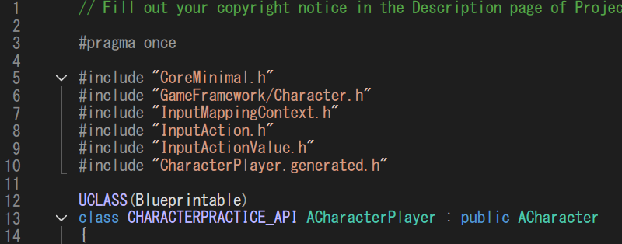
Characterでプレイヤー作成
ヘッダーから書いていきます。（その１）

Slide 4
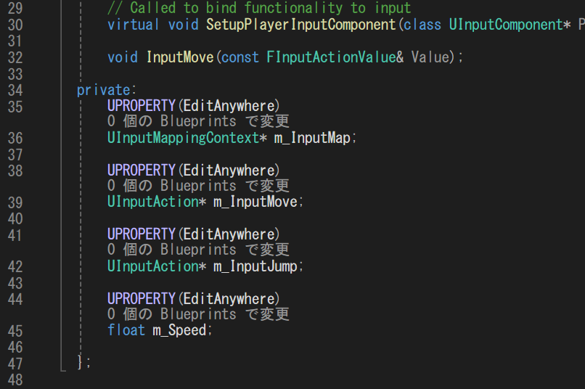
Characterでプレイヤー作成
ヘッダーから書いていきます。（その２）

Slide 5
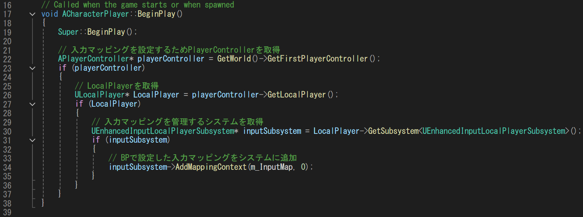
Characterでプレイヤー作成
CPPを書きます。（その１）

Slide 6
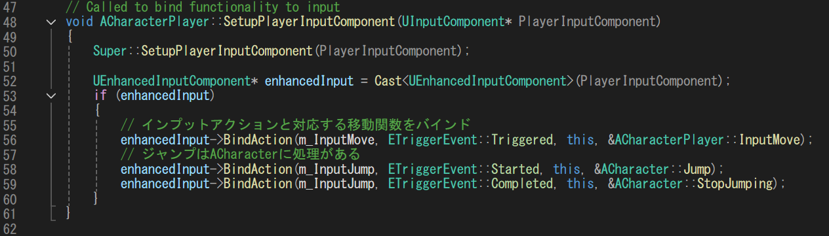
Characterでプレイヤー作成
CPPを書きます。（その２）

Slide 7
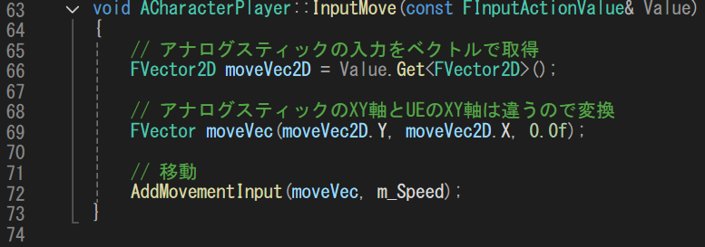
Characterでプレイヤー作成
CPPを書きます。（その３）

Slide 8
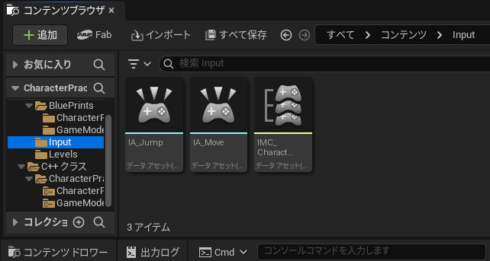
Characterでプレイヤー作成
入力データを作ります。
今回はゲームパッドのアナログスティックで移動させます。

Slide 9
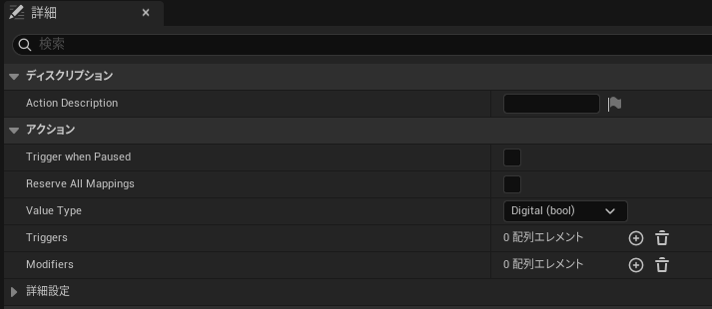
Characterでプレイヤー作成
ジャンプアクションはBoolのままで問題ありません。
※boolはボタンを押したかどうかだけ判定が必要な時に使います。

Slide 10
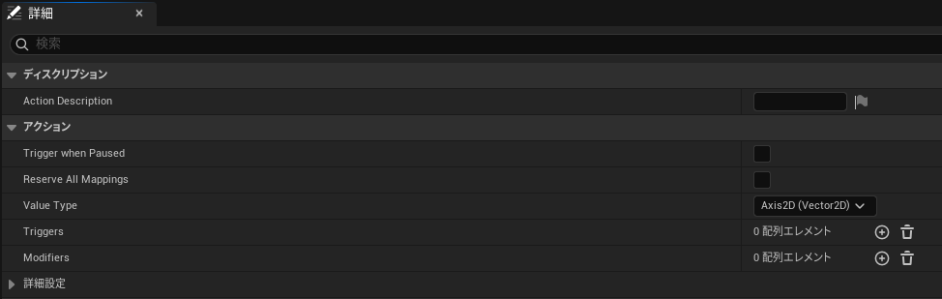
Characterでプレイヤー作成
移動アクションはAxis2Dを選択します。
これでアナログスティックの倒し具合が２次元ベクトルで取得できます。

Slide 11
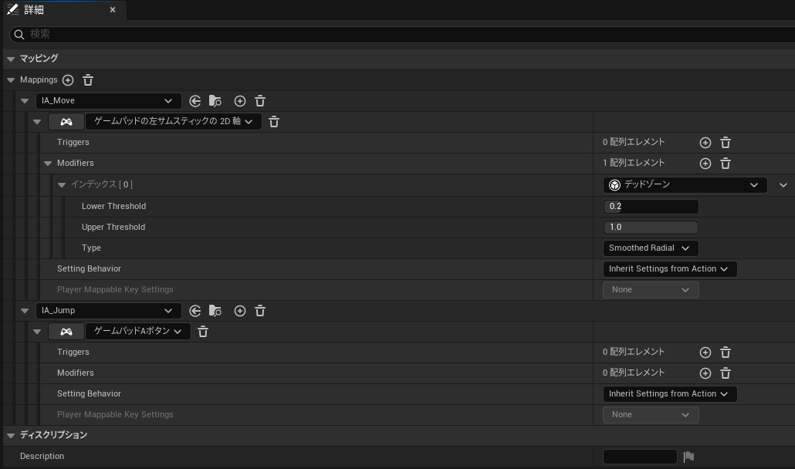
Characterでプレイヤー作成
入力マップは以下のように設定します。

Slide 12
Characterでプレイヤー作成
アナログスティックにはデッドゾーン（反応しないゾーン）を設定します。
ちょっとしたスティックの動きではキャラクターが動かないようにしています。
MEMO
Modifiersでは
入力に関する細かい設定ができます。

Slide 13
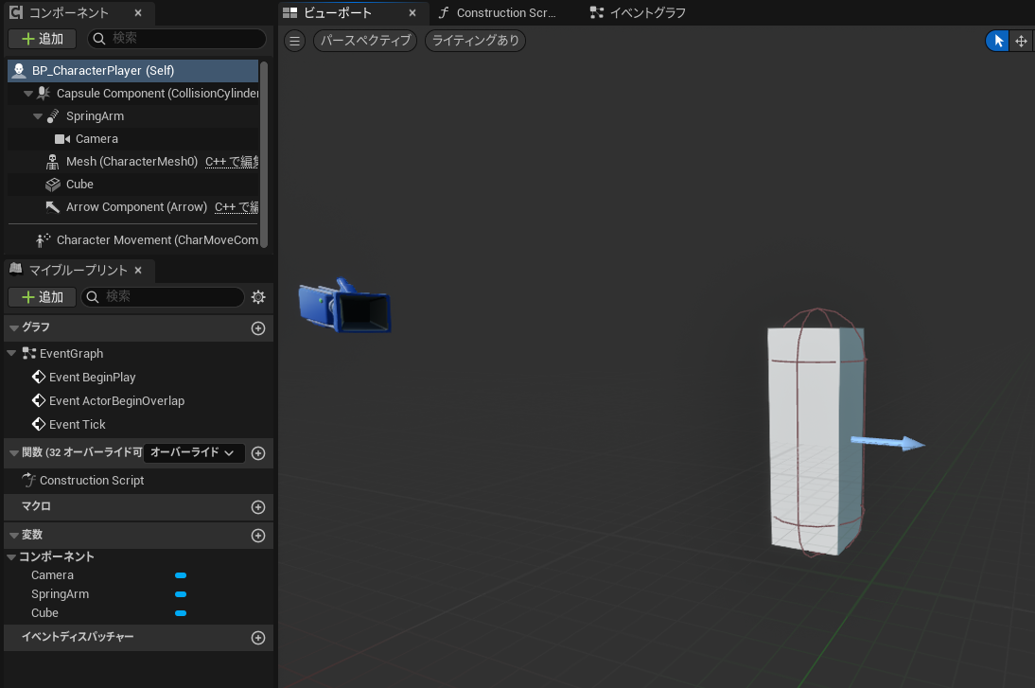
Characterでプレイヤー作成
CPPからBPに派生させます。
BPでキューブやカメラを設定しましょう。

Slide 14
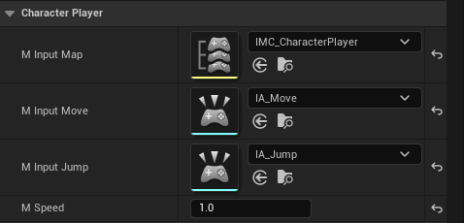
Characterでプレイヤー作成
入力データと移動速度を設定します。

Slide 15
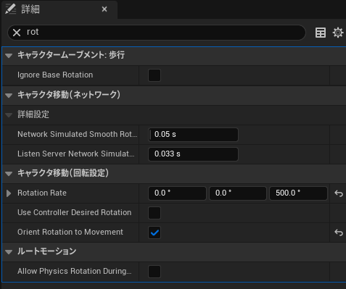
Characterでプレイヤー作成
MovementのOrient Rotation to MovementをONにします。
これで進行方向の向きにActorが自動で回転します。
Rotで検索すると見つけやすいです

Slide 16
Characterでプレイヤー作成
Rotation Rateで自動回転の速度を調整できます。
0にすれば固定できます。
MEMO
UEは普段と軸が違うので気を付けましょう

Slide 17
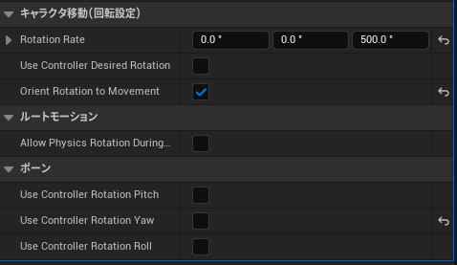
Characterでプレイヤー作成
Use Controller Rotation Yaw をOFFにします。
ONだとコントローラーの入力に合わせて自動回転します。
※今回は入力よりも進行方向の向きに回転してほしいため

Slide 18
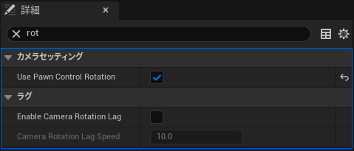
Characterでプレイヤー作成
Spring ArmのUse Pawn Control RotationをONにします。
CharacterやPawnが回転しても追従しないようになります。

Slide 19
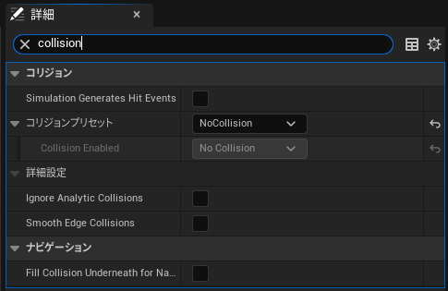
Characterでプレイヤー作成
コリジョンはカプセルに委ねるので、
キューブのコリジョンをOFFにしましょう。

Slide 20
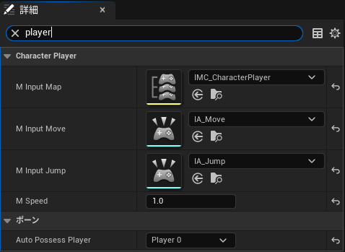
Characterでプレイヤー作成
Auto Possess Playerを設定すると、
Game Modeがなくてもプレイヤーを配置することができます。

Slide 21
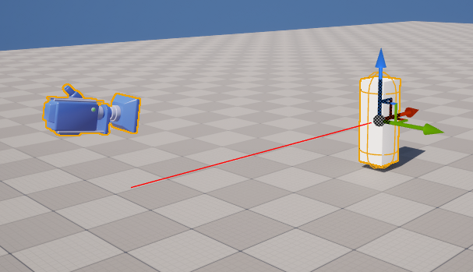
Characterでプレイヤー作成
レベル内にBPを配置して実行してみましょう。

Slide 22
Characterでプレイヤー作成 補足
アナログスティックの入力をVector2Dで取得すると、
横の倒し加減がXに、縦の倒し加減がYに0.0～1.0の範囲で格納されます。
1.0
1.0

Slide 23
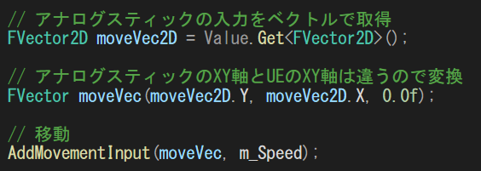

Characterでプレイヤー作成 補足
UEの座標系は、横軸がY、縦軸がZ、奥軸がXです。
あまり使われない座標系ですが、慣れるしかありません。

Slide 24
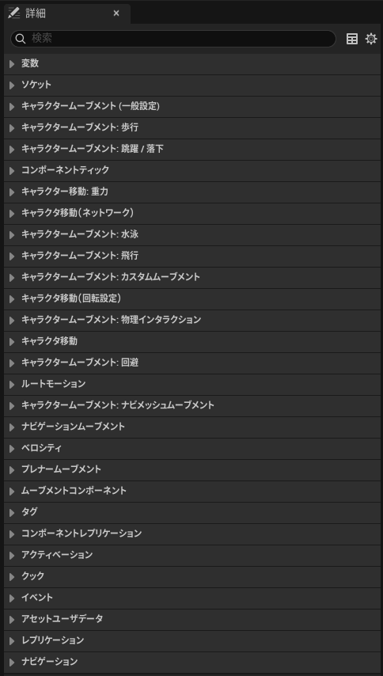
Characterでプレイヤー作成 補足
Character Movementでは歩行速度やジャンプ力、重力など、
様々な設定を行うことができます。

